Slide 1
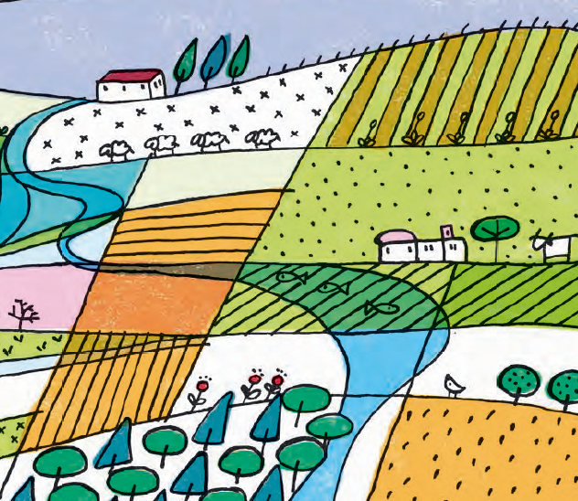
Grupo Temático
Suelos y Paisajes
CdP16
Julio 2020
Como se relaciona un concepto de paisaje a los temas de la CdP y vinculado a la agroecología?

Slide 2

Conocimiento local y dialogo de saberes
Las practicas ancestrales ya eran agroecológicas (Conocimiento de rotación de suelos y cultivos para la fertilidad y control de plagas, descansos, laymes, aynocas mantos).
Los saberes locales no deben depender en el tiempo hay que valorizarlos
la revaloración de las practicas ancestrales como el respeto (uso racional) a los elementos como el agua, suelo y otros se relacionan muy directamente con un manejo agroecológico e integral paisaje.
Metodologías participativas (participación activa de los agricultores en la investigación) y marcos teóricos descolonizadores.
Intercambio de experiencias entre agricultores de diferentes zonas contribuye a la resiliencia de los paisajes.
Dialogar y generar puentes interculturales
Resultados que se validen y devuelvan los resultados de acuerdo al contexto de los paisajes.
Procesos de formulación de proyectos que involucren al campesino
El conocimiento local es integral, que va mas allá de las parcelas alcanzando espacios comunitarios, prueba de ello es la denominación zona.
Paisajes

Slide 3
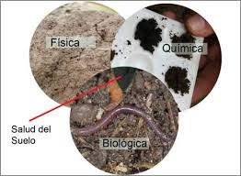
Salud de suelo
Aspectos globales:
Formación de suelos y temas de contexto (variación con factores de sitio)
Amenazas y Conservación (erosión, empobrecimiento en materia organica y biodiversidad)
Relación con ciclos hidrológicos (tema agua)
Concepto holístico de salud de suelos (biológica,física, química)
Suelos pueden detoxificar, promover la salud de cultivos (suelos supresivos) y mitigar/adaptar a cambio climatico
Reciclaje de residuos organicos :
  Reciclaje dentro de la finca (ej. tema ganaderia)
  Economía circular de residuos (rural-urbano)
Vinculos a la diversidad en el agroecosistema (agrobiodiversidad y asociada)
Aspectos locales:
Suelos vulnerables de ladera, mayoría no profundos
Entender umbrales de sostenabilidad del manejo
Manejo altoandino en sistemas mixtos con turnos, muyus, aynokas, laymes etc.
Variabilidad en contextos de suelo: chacras de la casa, zonas de riego, comparación con cultivo extensivo, bosques, bordes, quebradas y pastizales, etc.
Conocimiento local en suelos – esquemas de color, profundidad, pedregosidad por ejemplo.
Vinculo a procesos sociales de migración, urbanización y doble domicilio, mercantilización de insumos y productos
Suelos turbosos de altura, reservorio de carbono importante (Andean peatlands)
Paisajes

Slide 4
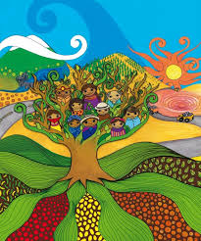
Sistemas alimentarias locales
Aspectos de recursos naturales en la base productiva del paisaje:
Abastecimiento y calidad de agua como beneficio clave de un paisaje /cuenca
Produccion de cultivos / ganaderia andino como base del sistema
Adecuar producción a contextos y componentes de paisaje y sus potenciales (pisos ecológicos, vulnerabilidad, uso apto)
Economia circular de residuos urbano-rural: reciclaje de desechos urbanos en el sistema alimentaria (vinculo a salud de suelo)
Choques y riesgos a nivel de paisaje para sistemas alimentarias – inundaciones etc.
Aspectos socio-culturales y de políticas
Importancia de mercado / precio justo como un impulsor o cuella de botella para el manejo agroecológico.
Analizar e incidir sobre costos de producción y mercado para alimentos en diferentes zonas: urbanas, periurbanas, rurales, aisladas
Paisajes y cuencas alimentarias como una unidad de análisis para vulnerabilidad, sostenabilidad y autosuficiencia.
Infraestructura en el paisaje: vial, otras formas de capital construida para flujo de productos
Acceso a la tierra (vinculo a incidencia política)
Paisajes como fuente de valor estético, espiritual, cultural (comida y belleza)
Paisajes

Slide 5
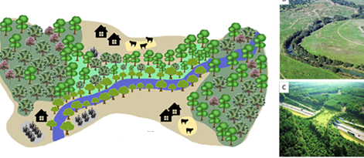
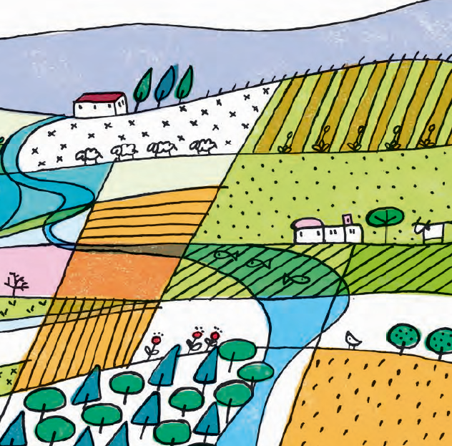
Ganadería
Rol clave en suelos saludables:
- Ganadería al pastoreo clave para la regeneración y formación del suelo en zonas altas
Insumos esenciales para agroecología:
- Fuente de insumos orgánicos de contribuye al sistema agrícola.
Recursos limitantes:
Insuficiente extensión de forrajes para protección del suelo
Insuficiente producción de estiércol para la agroecología
Diferente tipo de especies ganado:
- Camélidos pastorean de acuerdo a las características del paisaje y su estiércol fertiliza los suelos
- El buen o mal manejo y rotación del ganado afecta la salud de los suelos y el paisaje.
Contribuye con GEI:
- Sistemas ganaderos (intensivos) afectan el entorno inmediato y adaptaciones son necesarias
Paisajes

Slide 6
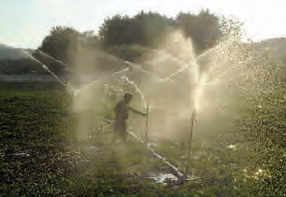
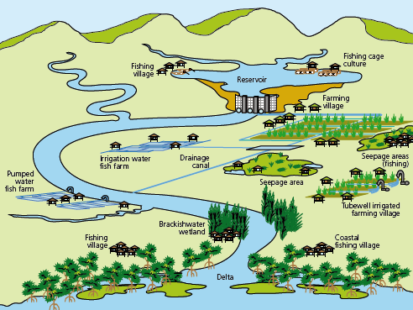
Agua
Gestión integral del paisaje:
Entender mejor la ruta del agua y sus diferentes interacciones con las personas, las parcelas y el paisaje. Gestión integral de todos los elementos de una cuenca hidrográfica se vincula al paisaje.
Relación pastizales-ganadería:
Visibilizar la conexión de pastizales y ganadería en la puna con su rol regenerador del suelo por su capacidad de retención del agua y disponibilidad de agua para la agricultura en zona baja.
Herramientas de medición oferta, demanda y calidad:
Se necesita herramientas y escala apropiada para medir balance hídrico de la cuenca.
Evaluar la calidad de agua en toda la ruta de la cuenca.
Determinar Uso eficiente del agua en la agricultura
Cosecha de agua:
Opciones de cosecha, protección, conservación y restauración de fuentes de agua (pastizales, bofedales y reservorios)
Intervenciones de Riego y paisaje:
Introducción de riego o su manejo inadecuado modifica el paisaje
A su vez un manejo adecuado del paisaje mejora el acceso al agua.
Paisajes

Slide 7
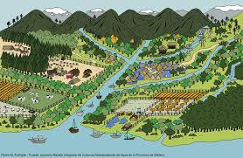
Incidencia en políticas
Acciones para que los gobiernos nacionales, regionales y locales puedan actuar:
Generar políticas publicas para favorecer e incentivar en la compensación por servicios ecosistémicos - agua - tema de conexión urbana - rural para conservar agua, considerar la relacion de agua / carbono en el suelo a nivel de paisaje
Para que proyectos específicos vinculados a temas de conservación y uso sostenible de la biodiversidad integren a todos los sectores involucrados y vincularlos entre paisajes y ordenamiento territorial.
Exista un reconocimiento de las autoridades originarias locales que transmitan las acciones desde las comunidades, para que estas sea resguardadas
Acciones para que actores locales tambien puedan actuar:
Decisiones y acciones desde las comunidades y que influyan en las dinámicas del paisaje
Diálogo y construcción de políticas operativas desde los niveles comunales.
La vinculación entre paisaje, espacios de socialización y calidad de vida.
Paisajes

Slide 8
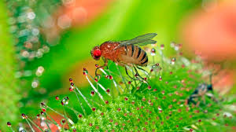
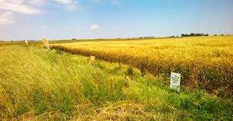
Plagas y polinizadores
Paisaje como refugio de los insectos
El paisaje es importante para conservar los artrópodos, con el objetivo de tener nuestros propios controladores biológicos (parasitoides, depredadores, polinizadores) para evitar el uso indiscriminado de pesticidas
Paisajes como barreras o corredores para enemigos naturales.
Paisajes para diversificar flora para control de plagas y mejora el hábitat de los polinizadores
Dentro de un paisaje pienso que es importante conservar las plantas arvenses, ya que ellas nos ayudan a atraer insectos benéficos que nos ayudaran a controlar las plagas que dañan los cultivos. controlar
El paisaje contribuye a promover la diversidad biológica, incluidos los polinizadores y los parasitoides. Esto a su vez ayuda a la productividad de las fincas cercanas al paisaje, y también ayuda al control de las plagas.
Paisajes homogéneos e incidencia de Plagas
Cultivos extensivos: influyen en el paisaje, en el control biológico y movimiento de depredadores entre cultivos
Paisajes

Slide 9
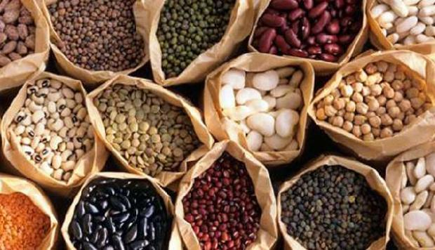
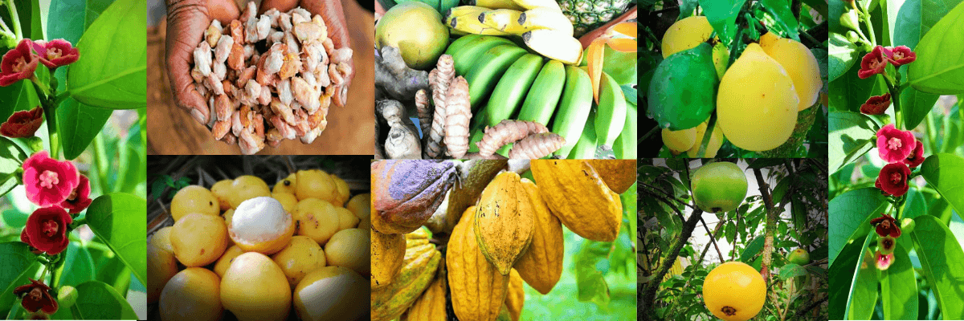
Cultivos y agrobiodiversidad
Paisaje como refugio de la agrobiodiversidad
Los pisos ecológicos y diferentes ambientes andinos ayudan a la agrobiodiversidad
El manejo de los diferentes pisos ecológicos contribuyen a una mejor gestión de los recursos.
La zonificación AE de cultivos (agricultura, ganado, etc.) varia según la zona o región.
Diversidad de semillas (nativas y cultivada) contribuye a un paisaje diverso
Promover el resguardo y conservación de la agrobiodiversidad
Como asegurar diversidad en función de las realidades locales
Paisajes

Slide 10
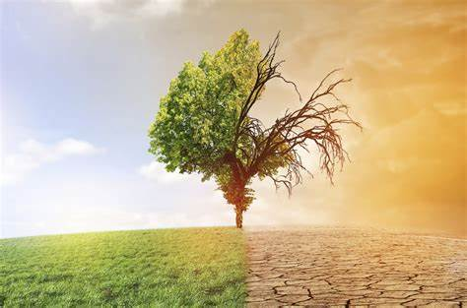
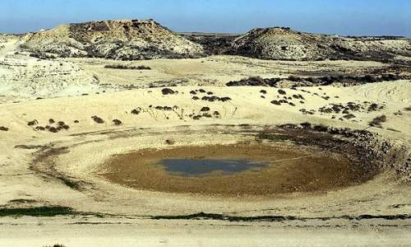
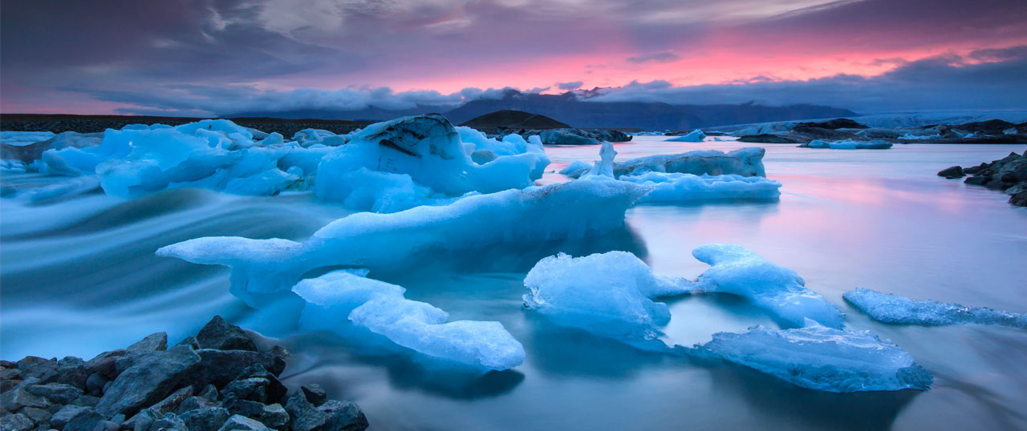
Cambio climático
El paisaje y el cambio climático
Hay un nivel de políticas de carbono que está mucho mas grande de la escala de la finca. En tierras altas el suelo contiene más carbono que la vegetación y es prioritaria.
Incremento de Intensidad de lluvias, afectan al recurso suelo y cambian el paisaje
Efecto de las temperaturas sobre los paisajes
Generar información y conocimiento para dialogar medidas de adaptación al CC
En la adaptación al cambio climático tener muy en cuenta el conocimiento local.
Diversificando el paisaje, mejora el control natural de las plagas, lo que a su vez puede conducir a la reducción del uso de plaguicidas químicos. Se sabe que la producción y el uso de plaguicidas químicos contribuyen a los gases de efecto invernadero.
Diferentes niveles de afectación en función del contexto del paisaje
Paisajes

Slide 11
Plan de actividades 2020 – 2021
 | Set – Oct - Nov | Dic – Ene - Feb | Mar- Abr-May | Jun-Jul-Ago
1. Webinar revisión artículos y enfoques agroecológicos | x | x | x | x
2. White paper Marco conceptual I+ D+i paisajes andinos | x | x | x
3. Video tutorial Kit suelos | x
4. Taller virtual imágenes multiespectrales (NDVI) | x
5. AT Manejo Holístico+ Agri. Regenerativa + Gan. Regenerativa |  |  | x

